Slide 1
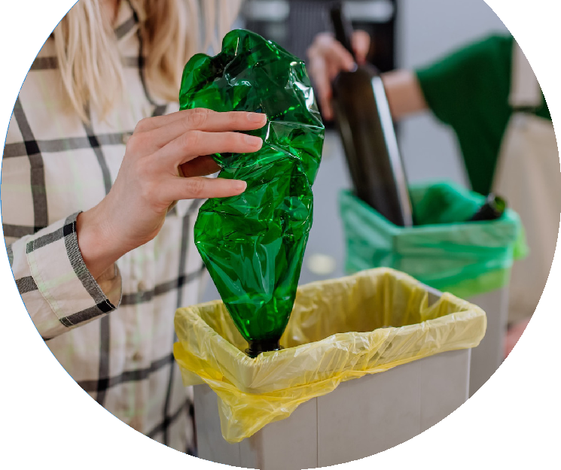
PAGÇEV PLASTİK GERİ DÖNÜŞÜMÜ MANİFESTOSU

Slide 2
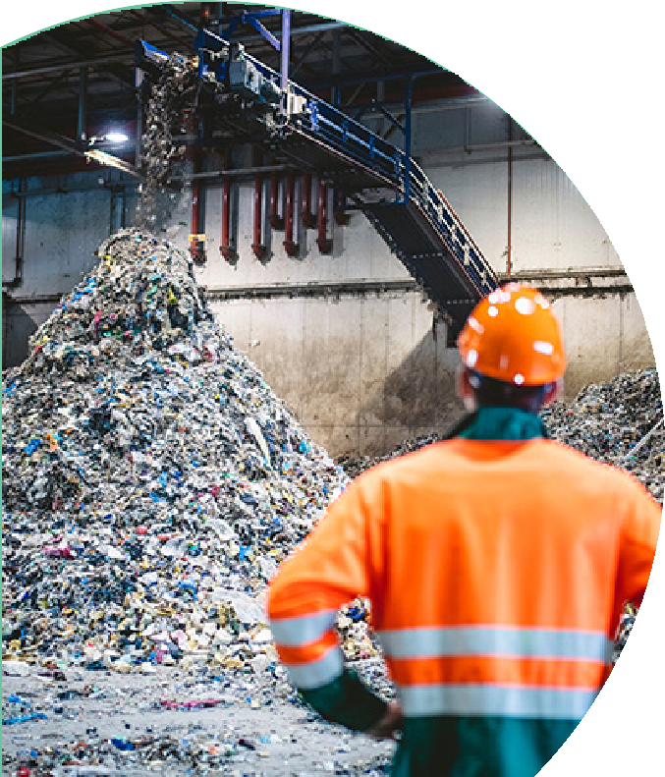
PLASTİKTE DÖNGÜSELLİĞİ, REKABETÇİLİĞİ VE ŞEFFAFLIĞI ARTTIRMAK
Türkiye'de doğrusal ekonomiden döngüsel ekonomiye geçişi hızlandırmak günümüzün en acil konuları arasında yer alıyor. Türkiye, ekonomik büyümeyi doğal kaynak kullanımından bağımsız hale getirmenin önemini kabul ederek 2053 yılına kadar iklim nötr olma hedefine ulaşmada döngüsel ekonomi modeline geçişi temel bir strateji olarak somutlaştırdı.
Plastik geri dönüşüm endüstrisi, değerli kaynakları döngü içinde tutarak, yeni hammaddelere bağımlılığı azaltarak ve böylece Türkiye'nin karbon ayak izini küçülterek bu geçişi desteklemede öncü bir rol oynuyor.
Yeşil Mutabakat ve Yeni Döngüsel Ekonomi Eylem Planı, geri dönüşüm ve geri dönüştürülmüş içeriğin kullanımı da dahil olmak üzere tasarımdan kullanım ömrü sonu yönetimine kadar tüm ürün yaşam döngüsünü hedefleyen temel mevzuatın kabulü için somut bir yol çizdi. Bu gelişmelere rağmen sistemik engeller ve darboğazlar devam etmektedir. Toplama sürecinde yaşanan eksiklikler, geri dönüşüme uygun olmayan tasarım, enerji krizi ve geri dönüştürülmüş polimerler üzerindeki küresel rekabet Türk plastik geri dönüşüm endüstrisinin tam potansiyeli ile çalışmasını engelliyor.
“Plastik geri dönüşüm sanayi, Türkiye’nin döngüsel ve karbon nötr bir ekonomiye geçişinde hayati bileşenlerden biri olduğunu kanıtladı.
Sektörümüz tüm potansiyelini açığa çıkarmak için değer zincirinde güçlü bir işbirliğine, tutarlı yasal çerçeveye ve uygulamada titizliğe ihtiyaç duyuyor.”
Yavuz EROĞLU - PAGÇEV Başkanı
2024-2029 dönemi, plastik geri dönüşüm endüstrisini döngüsel ve karbon nötr bir Türkiye'ye geçişte stratejik bir kolon olarak tanıyan sağlam bir yasal çerçeve oluşturmada belirleyici olacaktır.
Plastik geri kazanım kapasitelerini arttıracak yeni mevzuatın getirilmesi ve ikincil hammaddeler için güçlü bir pazarın geliştirilmesi, Türkiye'nin iddialı döngüsellik ve iklim hedeflerine ulaşması için çok önemlidir. Mevcut atık mevzuatının uygulanmamasına ilişkin temel zorlukları ele almak, endüstri oyuncularına yasal kesinlik sağlamak ve bu konuda sağlanan gelişmelerin doğrulanmasına yönelik kurallarda şeffaflığın sağlanması kritik önkoşullardır.
PAGÇEV Yeşil Dönüşüm ve Teknoloji Derneği, Kamu kurumlarını, Türk plastik geri dönüşüm pazarının rekabet gücünden ve dayanıklılığından ödün vermeden plastikler için gerçek bir döngüsellik sağlama kararlılığını sürdürmeye çağırıyor. Bu anlamda tüm değer zincirini hedefleyen gerekli teşviklerin, Türkiye'nin geri dönüşüm kapasitelerine ve teknolojik gelişmelere yönelik yatırımları yönlendirecek şekilde düzenlenmesi önem taşıyor.
Çünkü Türk plastik geri dönüşüm endüstrisinin korunması, Türkiye'nin yeşil ve dijital geçişlerinin başarısının ayrılmaz bir parçası olarak kritik bir önem taşıyor.

Slide 3
PLASTİKLERDE DÖNGÜSEL EKONOMİ İÇİN ÖNCELİKLERİMİZ
1
DÖNGÜSEL PLASTİKLERE GEÇİŞİ HIZLANDIRMAK
2
YEŞİL BADANALAMA MÜCADELEDE ŞEFFAFLIĞA ÖNCELİK VERMEK
3
KÜRESEL BİR EKONOMİDE
REKABET
4
SÜRDÜRÜLEBİLİR YATIRIMLAR VE FİNANSMANI GÜÇLENDİRMEK
5
GELECEK POLİTİKALAR İÇİN BİLİME DAYALI ÇÖZÜMLERİ TEŞVİK
6
PLASTİK SEKTÖRÜ STRATEJİK HEDEFLER VE
KRİTİK ÜRÜN/TEKNOLOJİLER

Slide 4
DÖNGÜSEL PLASTİKLERE GEÇİŞİ HIZLANDIRMAK
1
Türkiye Cumhuriyeti, sürdürülebilirlik politikalarında öncü olmaya çalışırken, sağlam bir yasal çerçeve, plastik geri dönüşüm endüstrisinin tam anlamıyla döngüsel bir ekonomiye ulaşmasını destekler. Bu amaçla, geri dönüşüm ve geri dönüştürülmüş içerik hedeflerinin güçlendirilmesi, geri dönüşüm için tasarımın teşvik edilmesi ve atık yönetiminde zorlukların üstesinden gelinmesi siyasi gündemin üst sıralarında yer almalıdır. Plastik değer zinciri genelinde ve ötesinde sürdürülebilir doğru uygulamaları benimsemeye yönelik kolektif bir çaba da en az bu kadar önemlidir. Bu nedenle, gelecekteki ülkemiz politikaları:
Ülkemizde hem kaynağında ayrı toplama hem de ayrıştırma altyapısını iyileştirme çabalarında artış eşliğinde; toplama oranlarının önemli ölçüde yükseltilmesi sağlamalıdır.
Sera gazı emisyonlarında sürekli bir azalma sağlamak için üretildiği maddeden bağımsız olarak Türkiye'de atık üretiminde genel bir düşüşü hedeflemelidir.
Ambalajla sınırlı olmayan plastik ürünler için geri dönüşüme yönelik tasarımı yaygınlaştırmaya odaklanmalıdır.
Taşıtlarda, yapı ve inşaat, elektrikli ve elektronik ekipman ve tekstil ürünlerinde ambalajın ötesinde minimum geri dönüştürülmüş içerik hedefleri aracılığıyla, ürünlerde geri dönüştürülmüş plastik maddelerin kullanımını daha da desteklemelidir.
Belirlenen hedeflere ulaşılmasını sağlamak için mevcut hedeflerin ve gereksinimlerin uygulanmasına öncelik vermelidir.
Döngüsel ekonomi ilkelerini ortaya koymalı ve tüm sektörlerin plastik atıkları düzenli depolama sahasına göndermesini yasaklamak amacıyla atık hiyerarşisini gözetmelidir.
Ayırma ve geri dönüşüm süreçlerinin verimliliğini arttırmak için önemli bir araç olarak atık sektörünün dijitalleşmesini teşvik etmelidir.
2
YEŞİL BADANALAMAYLA MÜCADELEDE ŞEFFAFLIĞA ÖNCELİK VERMEK
Gelecek yıllar için birçok hedef belirlenen üretken bir politika döneminin ardından, şimdi Türkiye genelinde etkili uygulama ve uyumlaştırma yönünde seferberlik zamanı. Döngüsel ekonomiye geçişin faydaları ancak değer zinciri boyunca atık kaynaklı malzemelerin izlenebilirliğini sağlayan ve böylece pazarda önemli değişikliklere yol açan ve ürün iddialarına inandırıcılık kazandıran güvenilir bir doğrulama ve sertifika sistemi kurularak elde edilebilir.
Türkiye hedeflerine ulaşma şeklindeki şeffaflık, plastik geri dönüşüm endüstrisinin inandırıcılığını güvenceye almak için çok önemlidir. Bu amaçla, mevzuat:
Geri dönüşüm ve geri dönüştürülmüş içerik hedeflerini, tam etkili olması için yurt içi pazara sunulan ürünlerin doğrulanmasına yönelik kurallarla güçlendirmelidir.
Değer zinciri boyunca atıkların şeffaflığını ve izlenebilirliğini sağlamak için Türkiye'de üçüncü taraf sertifikasyon planlarını yürürlüğe almalıdır. Bu, ürünlerin tüketicilere yönelik iddialarının inandırıcılığı ve doğruluğu için esastır.
Plastik atık hedefleriyle ilgili metodolojilerin ve hesaplama yöntemlerinin tüm teknolojilere eşit mesafede olmasını ve bu hedeflere ulaşmak için yalnızca atıktan türetilen malzemelerin hesaba katılmasını temin etmelidir. Yeşil Badanalama ile mücadelenin anahtarı, güvenilir ve uyumlu metodolojilerdir.

Slide 5
3
KÜRESEL BİR EKONOMİDE REKABET
Geri dönüştürülmüş hammaddelere yönelik küresel talepteki artış nedeniyle, Türkiye'nin Türk plastik geri dönüşüm endüstrisinin liderliğini ve rekabet gücünü koruyarak stratejik konumunu pekiştirmesi zorunludur. Bu, yüksek kaliteli geri dönüştürülmüş plastiklerin sürekli ve sürdürülebilir tedarikini sağlamak için çok önemlidir. Bu nedenle politikaların odaklanması gerekenler şunlardır:
Türkiye’nin stratejik bir hammaddeye dönüşen atık kaynaklarını ve miktarını arttıracak liberal politikalar belirlerken, çevresel kontrol mekanizmalarını arttırcak bir politika izlemesi
Plastik Geri Dönüşüm sanayinin fiziki yer sorunun çözülmesi , uygun OSB’lerde yer verilmesi ve ülkemizin değişik bölgelerin Plastik Geri Dönüşüm OSB ve Endüstri Bölgeleri kurulması.
Türk plastik Geri Dönüşüm Sanayinin kamu tarafından üst düzeyde teşvik edilmesi
Türk Plastik geri dönüştürücülerinin rekabet gücünü olumsuz yönde etkileyen yüksek enerji maliyetleri ve piyasa fiyat dalgalanmalarının ele alınması.
€
4
YATIRIMLARI VE SÜRDÜRÜLEBİLİR FİNANSMANI GÜÇLENDİRMEK
Türkiye'deki geri dönüşüm altyapısını büyütme gerekliliği, pazarın belirsizlikleri ile birleştiğinde, sektöre mali destek sağlayan önlemler ve araçlara olan ihtiyacı arttırmaktadır. Geri dönüşümcülere finansal istikrar sağlamak için mevzuatın öncelik vermesi gerekenler:
Türkiye geri dönüşüm altyapısını ve kapasitesini arttırmak, plastik atıkların ayrı toplanmasını ve kaliteli ayrıştırılmasını iyileştirmek için geri dönüşüm altyapısına yapılan yatırımların sürekli desteklenmesi olmalıdır. Bu yatırımlar, Türk plastik geri dönüşüm endüstrisinin yasal hedeflere ulaşması için esastır.
Geri dönüştürülmüş malzemelerle plastik ürünlerin ve ambalajların üretimini hali hazırda yeşil bir faaliyet olarak kabul eden ve geri dönüşümü daha da destekleyecek ek döngüsel ekonomi faaliyetlerini kapsamaya çalışan ’yeşil finansman’ yasal çerçevesinin etkin bir şekilde uygulanması sağlanmalıdır.
Depozito (DİS) sistemlerinin uygulamaları, daha fazla atık akışını ve sektörünü kapsayacak şekilde genişletilmelidir.
Döngüsel iş modellerinin benimsenmesini daha da teşvik etmek için kamu ihale politikalarının potansiyelinden yararlanmalıdır.

Slide 6
5
GELECEK POLİTİKALAR İÇİN BİLİME DAYALI ÇÖZÜMLERİ TEŞVİK ETMEK
Döngüsel bir ekonomiye geçişin gerçekleştirilmesi, bilime dayalı değerlendirmeleri ve sağlıklı verileri dikkate alması gereken ileriye dönük politikaların benimsenmesini gerektirir. Bu nedenle, gelecekteki ülkemiz politikaları:
Bilime dayalı, piyasada plastikler için döngüsel bir ekonomiye geçişe yönelik somut ve ölçülebilir değişikliklere yön veren önlemleri teşvik etmelidir.
Karar verme sürecine ve gelecekteki ülke politikalarına bilgi sağlamak için, sağlıklı verilere dayalı güvenilir ve objektif değerlendirmeler getirmelidir.
6
PLASTİK SEKTÖRÜ STRATEJİK HEDEFLER VE
KRİTİK ÜRÜN/TEKNOLOJİLER
Atıkların toplanması, atıkların tasnifi, kaynağında ayrıştırılması (Kompostlanabilen ve Kompostlanamayan v.b.)
Plastik sektörü atıklarının mekanik geri dönüşümlerine yönelik proseslerin ve teknolojilerin geliştirilmesi, pilot uygulamaların gerçekleştirilmesi.
Plastik sektörü atıklarının kimyasal ve biyolojik geri dönüşümlerine yönelik proseslerin ve teknolojilerin geliştirilmesi, pilot uygulamaların gerçekleştirilmesi.
Kapalı devre geri dönüşüm sistemlerinin oluşturulması (bottle-to-bottle)- Kapalı çevrim-depozito işlemleri.
Geri dönüşüm ürün ve malzemelere yönelik izlenebilirlik teknolojileri.
Geri dönüşmüş plastiklerin gıda ambalajında kullanıma uygun hale getiren dekontaminasyon sistemlerinin geliştirilmesi.

Slide 7
REPLAST EURASIA PLASTİK GERİ DÖNÜŞÜM TEKNOLOJİLERİ VE HAM MADDELERİ FUARI
RePlast Eurasia Fuarı, ilk yılında rekora imza attı
Sadece Plastik Geri Dönüşüm Teknoloji ve Hammaddelerine odaklanmış fuara, ilk yılında 10 Ülkeden 123 Katılımcı Firma, 85 Ülkeden de 8.253 Ziyaretçi
Plastik Geri Dönüşüm Sektörünün kalbi, PAGÇEV Yeşil Dönüşüm ve Teknoloji Derneği ile TÜYAP’ın iş birliğinde İstanbul’da düzenlenen RePlast Eurasia Plastik Geri Dönüşüm Teknolojileri ve Hammaddeleri Fuarı’nda attı. Avrupa’dan Çin’e uzanan geniş coğrafyadaki pek çok ülkeden ziyaretçileri ağırlayan fuar, geri dönüşüm hammaddeleri ve teknolojilerini üreten firmaların buluşma noktası oldu.
PAGÇEV Yeşil Dönüşüm ve Teknoloji Derneği ile TÜYAP’ın iş birliğinde 2-4 Mayıs tarihleri arasında ilki düzenlenen RePlast Eurasia Plastik Geri Dönüşüm ve Hammaddeleri Fuarı, geri dönüşüm endüstrisinin önemli aktörlerini İstanbul’da buluşturdu. Türkiye’nin, küresel geri dönüşüm pazarında merkez olması hedefiyle gerçekleştirilen RePlast Eurasia Fuarı; 10 ülkeden, 123 katılımcı firmayı ağırlarken, 85 ülkeden de 8.253 ziyaretçiye ev sahipliği yaparak düzenlendiği ilk yılda rekora imza attı. Geri dönüşüm hammaddeleri ve teknolojilerine dair son trendlerin vitrine çıktığı fuara; Çin, Rusya, Hollanda, Almanya, Suudi Arabistan, Amerika Birleşik Devletleri, Japonya ve Azerbaycan başta olmak üzere pek çok ülkeden geri dönüşüm firmaları katıldılar. Fuarın ilk gününde d PAGÇEV Plastik Geri Dönüşüm Kongresi gerçekleştirildi ve 7 farklı kategoride düzenlenen PAGÇEV Plastik Geri Dönüşüm Ödülleri yarışmasında seçkin jüri tarafından değerlendirilen ve finale kalan markalara da ödülleri verildi.
REPLAST 2025'e KATILIM İÇİN KAYITLAR BAŞLADI! YOĞUN TALEP ÜZERİNE YENİ HOLLER AÇILIYOR
Avrupa Plastik Üreticileri Birliği’nin (European Plastics Converters - EuPC) de desteklediği RePlast Eurasia Fuarı’na, yurt içi ve yurt dışından çok sayıda marka ve temsilcileri katılırken; başta Avrupa olmak üzere dünyanın farklı noktalarından yoğun ilgi dikkat çekti. Fuar açılışında konuşan PAGÇEV Başkanı Yavuz Eroğlu, “Ülkemizin, yeşil ekonomiye entegrasyonunu hızlandıracak RePlast Eurasia; geri dönüşüm sektöründe, hammaddeden makina ve ekipman teknolojilerine kadar endüstrimizin tüm yeniliklerine ev sahipliği yaptı. Ülkemizde faaliyet gösteren en önemli geri dönüşüm markalarının yer aldığı fuarımıza ilk yıl ciddi katılım memnuniyet vericiydi. En önemsi ile fuar katılımcısı yerli yabancı firmaların tamamı önümüzdeki sene tekrar fuarda katılımcı olacağını belirtirken, ilk sene çeşitli sebeplerle katılamayan firmalarıın önümüzdeki sene fuarda yer alabilmek için yoğun talebi RePlast’ın dünyanın en önemli Plastik Geri dönüşüm fuarlarından biri olmak üzere emin adımlarla ilerlediğini ispatladı.
YEŞİL DÖNÜŞÜMLE ATIKLAR STRATEJİK HAMMADDE OLACAK, TÜRKİYE GERİ DÖNÜŞÜMDE KÜRESEL MERKEZ HALİNE GELECEK!
Yeşil Mutabakat Yol Haritası ile Avrupa ülkeleri başta olmak üzere tüm dünya için atıklar, stratejik hammadde haline dönüştü. Atık savaşlarının yaşanmaya başladığı konjonktürde ithal hammaddeye bağımlı olan Türkiye, geri dönüşüm sektörünü güçlendirdiği oranda cari açığını azaltma ve yeşil dönüşüme entegre olma şansını yakalayacak. Geri dönüşüm çağının başladığı önümüzdeki dönemde atıkların, petrol gibi değerli hale geleceği süreci birlikte yaşayacağız. Tüm sektörler, geri dönüştürülmüş hammaddeye ulaşmak için birbirleriyle rekabete girecekler. Devletler, kendi atıklarına sahip çıkmak için pek çok regülasyonu devreye alırken, özel sektöre bağlı markalar söz konusu atıklarla üretimlerini gerçekleştirmek için deyim yerindeyse kıran kırana rekabete girişecekler.
PLASTİK GERİ DÖNÜŞÜM SEKTÖRÜNÜN İHTİSAS FUARI REPLAST EURASIA 2025’TE KATLANARAK BÜYÜYECEK
Atıkların, ekonomik değer olduğunu belirterek, tüketiciyi geri dönüşüm konusunda teşvik edecek sistemlerin kurulması gerektiğini hatırlatan Eroğlu, “Bugün atık bulmak oldukça zor ve bu süreç gitgide zorlaşacak. Cari açık ve çevreyi koruyabilmenin ilacı atıkları geri dönüştürmektir. Yakın gelecekte ülkeler arasında atık bulabilmek için atık savaşları yaşanacak. Önümüzdeki dönemde atıklar petrolden daha değerli olacak. Farklı sektörlerden birçok marka, geri dönüştürülmüş hammaddeye ulaşmak için büyük bir rekabete girecek. Tüketiciyi teşvik edecek, kaynağında ayrı toplama sistemleri, etkin atık yönetim sistemleri ve geri dönüşüm sürecine dahil edecek depozito sistemine benzer çözümler sunmalıyız” şeklinde konuştu.
Plastik Geri Dönüşüm Sektörünün İhtisas Fuarı, RePlast Eurasia Plastik Geri Dönüşüm ve Hammaddeleri Fuarı gelecek sene 8-10 Mayıs 2025 tarihlerinde TÜYAP’da ikinci kez ziyaretçilerine kapılarını açacak.

Slide 8
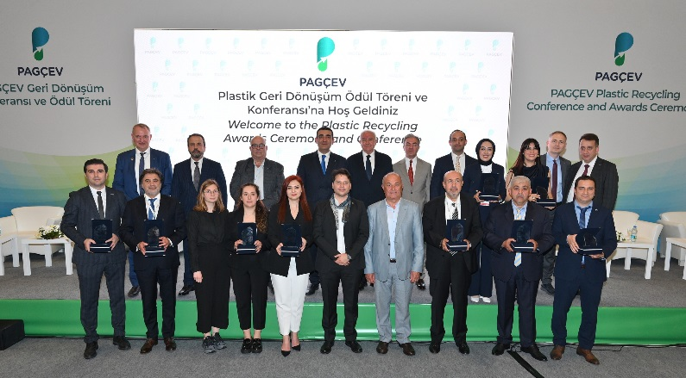
PAGÇEV PLASTİK GERİ DÖNÜŞÜM ÖDÜLLERİ
Yeşil Dönüşümün en önemli unsurlarından olan Plastik Geri Dönüşüm Sektörünün, yerli yabancı önemli firmaları 2-4 Mayıs tarihleri arasında düzenlenen RePlast Eurasia Plastik Geri Dönüşüm ve Hammaddeleri Fuarı’nda bir araya geldi. Yeşil Dönüşüm ve Teknoloji Derneği (PAGÇEV) ve TÜYAP iş birliğiyle Türkiye’de ilk kez düzenlenen RePlast Eurasia Plastik Geri Dönüşüm Fuarı, aynı zamanda Türkiye’nin ilk PAGÇEV Plastik Geri Dönüşüm Ödülleri’ne de ev sahipliği yaptı. Ödüller 7 farklı kategoride sahiplerini buldu. Fuar kapsamında geri dönüşüm, ham madde ve teknoloji firmaları, en yeni ürün ve hizmetlerini sektör profesyonellerinin beğenisine sunarken, plastik atıkların geri kazanımı ve yeniden değerlendirilmesine yönelik çözümler ele alındı. Türkiye'nin yeşil dönüşümdeki ilerleyişine önemli bir ivme kazandırmayı hedefleyen fuar kapsamında, plastik atıkların toplanması, ayrıştırılması, yıkanması ve temizlenmesi, öğütülmesi, eritilmesi ve ekstrüzyonu, yeniden işlenmesi ve üretimi ve inovasyon aşamalarına yönelik ürün ve hizmetler sergilendi. RePlast Eurasia Fuarı sektör temsilcileri, kamu yetkilileri ve basın mensuplarının katılımıyla gerçekleşirken, 2024 PAGÇEV Plastik Geri Dönüşüm Ödülleri jürisinde; TOBB Atık ve Geri Dönüşüm Sanayi Meclis Başkanı Ali Kantur, TOBB MEYBEM Genel Müdürü Ahmet Saygın Baban, Benli Recycling Group Yönetim Kurulu Başkanı Ömer Benli, Disan Hidrolik Makina Yönetim Kurulu Başkanı Hayrettin Can, EuPC Genel Müdürü Bernard Merkx, PAGÇEV Başkanı Yavuz Eroğlu, Burkasan Yönetim Kurulu Başkanı Vedat Kılıç, İnan Makine Yönetim Kurulu Başkanı Hasan Mercan ve Tanrıkulu Şirketler Grubu Yönetim Kurulu Başkanı İzzet Tanrıkulu yer aldı.
Plastik geri dönüşümü alanında ham madde ve teknoloji üretenlerin yanında, geri dönüştürülmüş ham maddeden yapılan ürünlerin de ödüllendirildiği bir platform olan 2024 PAGÇEV Plastik Geri Dönüşüm Ödülleri; geri dönüştürülmüş malzeme kullanımı, ürün tasarımı ve üretim alanında güncel gelişmelere dair de fikir verirken, geniş kitlelere de ilham kaynağı oldu. Yavuz Eroğlu, PAGÇEV Plastik Geri Dönüşüm Ödülleri'nin plastiklerin döngüsel kullanımında yenilikçiliğin ödüllendirilmesi bakımından ulusal bir standart haline geleceği, ödüllerin, sektör oyuncularını geri dönüştürülmüş plastiklerin kullanımını daha da arttırmaya ve geri dönüşüm hedeflerine ulaşılmasını motive edeceğini belirtti. Ödüle aday gösterilenlerin karşılaması gereken bir dizi kriter arasında; ürünlerin ve yeniliklerin Türkiye’de tasarlanmış, geliştirilmiş veya üretilmiş olması, ürünlerin en yüksek oranda geri dönüştürülmüş içeriğe sahip olması ve tüm başvuruların sürdürülebilirlik ve döngüsel ekonomi ile sıfır atık politikasını teşvik etmesi yer aldı. Ödüllerin sektör oyuncularını geri dönüştürülmüş plastik kullanımını daha da arttırmaya ve geri dönüşüm hedeflerine ulaşılmasını hızlandırmaya motive etmek için önemli bir misyon üstleneceği belirtildi.
2024 PAGÇEV Plastik Geri Dönüşüm Ödülleri 7 farklı kategoride sahiplerini buldu;
• Plastik Paketleme ve Ambalaj Malzemeleri
1. Unilever Sanayi ve Ticaret Türk A.Ş. - Burkasan Plastik Atık Yönetimi ve Çevre Danş. Hizm. İnş. San. ve Tic. Ltd. Şti.
2. Nestle Waters ( Erikli) Türkiye
3. Korozo Ambalaj San. ve Tic. A.Ş.
• Otomotiv, Elektrikli veya Elektronik Ürün
1. Burpol Polimer Plastik San. Tic. A.Ş.
2. Eurotec Mühendislik Plastikleri San. ve Tic. A.Ş.
• Ev, Mutfak Gereçleri ve Eğlence
1. Pegasus Hava Taşımacılığı A.Ş. - Sem Plastik San. ve Tic. A.Ş. - Certiloop Yeşil Dönüşüm Sertifikasyon Hizmetleri A.Ş.
2. MTM Plastik Geri Dönüşüm San ve Tic. Ltd. Şti.
• Altyapı ve İnşaat Malzemeleri
1. Metroplast Ambalaj Teks. San. ve Tic. A.Ş.
2. Gurbetçiler Plastik San. ve Tic. A.Ş.
• İnovasyon ve Teknoloji: Ürün Teknolojisi
1. Plastic Biolive Biyolojik ve Kimyasal Teknolojiler Sanayi ve Tic. Anonim Şirketi
2. Plastic Move
3. Selçuk Üniversitesi
• İnovatif Geri Dönüşüm Makineleri
1. Altech Makine Sanayi ve Ticaret Anonim Şirketi
2. Balyemez Ar-Ge Makine Kimya ve Çevre Teknolojileri San. Tic. A.Ş.
• Plastik Geri Dönüşüm Elçisi
1. Ali Kantur

Slide 9
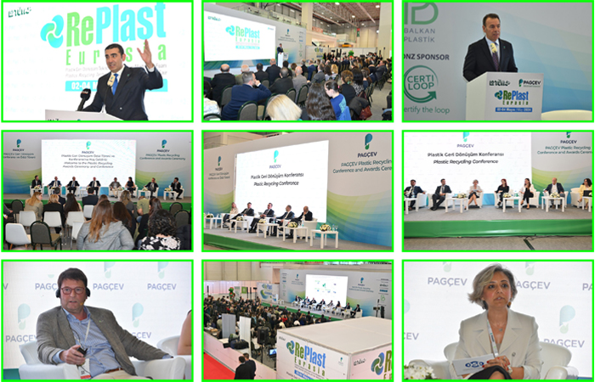
PAGÇEV PLASTİK GERİ DÖNÜŞÜM KONFERANSI
SEKTÖRÜN DEVLERİ PAGÇEV PLASTİK GERİ DÖNÜŞÜM KONFERANSI'NDA BULUŞTU
PAGÇEV Yeşil Dönüşüm ve Teknoloji Derneği'nin düzenlediği Plastik Geri Dönüşüm Konferansı bu yıl ilk kez 2 Mayıs 2024 tarihinde düzenlendi. Türkiye’nin, küresel geri dönüşüm pazarında merkez olması hedefiyle PAGÇEV ve TÜYAP iş birliğiyle organize edilen ve Geri dönüşüm endüstrisinin uluslararası önemli aktörlerini İstanbul’da buluşturan, RePlast Eurasia Plastik Geri Dönüşüm ve Hammaddeleri Fuarı etkinlikleri kapsamında fuar ile eşzamanlı olarak gerçekleşen konferansta, Türkiye ve yurt dışından kamu kurumu temsilcileri, uzmanlar ve sektör temsilcileri sektörün geleceğini geri dönüşüm çerçevesinden ele aldılar. Konferans, Kongre Komite Başkanı Hamdi Yazır'ın hoşgeldiniz konuşması ve ardından PAGÇEV Yeşil Dönüşüm ve Teknoloji Derneği Başkanı Yavuz Eroğlu'nun açılış konuşması ile başladı.
Moderatörlüğünü TOBB Atık ve Geri Dönüşüm Sanayi Meclis Başkanı Ali Kantur’un gerçekleştirdiği, 1. Panelin Teması: "PLASTİK GERİ DÖNÜŞÜM SEKTÖRÜNE GENEL BAKIŞ: REGÜLASYON, TEKNOLOJİ VE FİYAT TRENDİ" oldu. PETCORE Europe Başkanı Antonello Ciotti, Gine Atık Yöneticileri Federasyonu (FEGEDEG) Başkanı Sory Camara, EuPC (Avrupa Plastik Üreticileri Birliği) Genel Müdürü Bernard Merkx, SIBUR International SIBUR Ar-Ge Merkezi "Polilab" Genel Direktörü Vernigorov Konstantin, GREENDOT Kurumsal İlişkiler Başkan Yardımcısı Alexandre Dangis, CERTILOOP Genel Müdürü Yağmur Eroğlu, BANDERA Geri Dönüşüm ve İleri Dönüşüm Satış ve Ürün Müdürü Andrea Carraro, S&P Global Avrupa, Ortadoğu ve Afrika Kimyasallar Editörü Daniel Pelosi’nin yer aldığı ilk panelde, önemli isimler Plastik Geri Dönüşüm Sektörüne Genel Bakış: Regülasyon, Teknoloji ve Fiyat Trendlerini dinleyicilerle paylaştılar.
Etkinliğin "ÇEVRESEL FAKTÖRLER VE PLASTİK GERİ DÖNÜŞÜMÜNDEKİ İYİ UYGULAMALAR" temalı ikinci panelinde; PAGEV Kongre Komite Başkanı Hamdi Yazır’ın moderatörlüğünde, UNILEVER Algida Kıdemli Ambalaj & Proses Geliştirme Müdürü Atahan Özgünay, COCA COLA Sürdürülebilirlik ve Tedarikçi Direktörü Erdem Baltalı, ANADOLU EFES GRUP Strateji, İnovasyon ve Girişimcilik Direktörü Tuba Gökcan, NESTLE TÜRKİYE Satın Alma İş Ortağı Levent Uçar, plastik geri dönüşümündeki çevresel faktörlere değinerek plastik geri dönüşümündeki iyi uygulama çalışmalarını paylaştılar.
Etkinliğin üçüncü ve son paneli ise "OTOMOTİV SEKTÖRÜNDE GERİ DÖNÜŞÜM PLASTİK KULLANIMI VE TEDARİK İMKANLARI" oldu. Panelde, TOBB Otomotiv Meclis Başkan Yardımcısı Özlem Güçlüer’in moderatörlüğünde, OYAK RENAULT Plastik Malzeme Türkiye Strateji Lideri Faruk Silahtaroğlu, FORD OTOSAN Sürdürülebilir Malzeme Uygulamaları Teknik Lideri Ayşemin Top Gül, TOFAŞ Kıdemli Teknik Uzman (Plastik) Tuğba Okay, KAREL Kalıp Genel Müdürü Refik Diri, BURPOL Polimer Genel Müdürü İlkay Yıldırım, ART RECYCLE CEO’su Gökhan Dursun yer aldılar.
TÜYAP'ın Etkinlik Sponsorluğu ile gerçekleşen ve SIBUR’un Platin Sponsor, Balkan Plastik'in Yaka Kartı Sponsoru ve CERTILOOP’un Bronz Sponsor, olduğu Konferansımıza gösterdiğiniz yoğun ilgi için teşekkür ederiz.

Slide 10
PAGÇEV
Yeşil Dönüşüm ve
Teknoloji Derneği
Halkalı Cd. Tez-İş İş Merkezi. No: 132/1 -24
Sefaköy İstanbul
0212 425 13 13
pagcev@pagcev.org
pagcev.net

